Slide 1
숫자 야구
JSP 활용 웹사이트 프로젝트
김지현
깃허브: https://github.com/DevDogFe/baseball.git

Slide 2
I n d e x
프로젝트 개요
2. 프로젝트 설명
구현 기능
개발 환경
개발기간
DB설계
메인 페이지
회원가입 페이지
로그인 페이지
게임 페이지
순위 페이지
게시판 목록

Slide 3
프로젝트 개요
구현 기능
로그인, 회원가입 기능 구현
회원 정보 수정, 삭제 기능 구현
숫자야구 게임 기능 구현
게임으로 포인트 획득 및 포인트 랭킹 구현
자유게시판(게시글, 댓글) 기능 구현

Slide 4
프로젝트 개요
프로젝트 개요
개발환경
Java, Eclipse IDE
Apache Tomcat
MySQL
개발 기간
- 2023. 3. 29. ~ 2023. 4. 4.

Slide 5
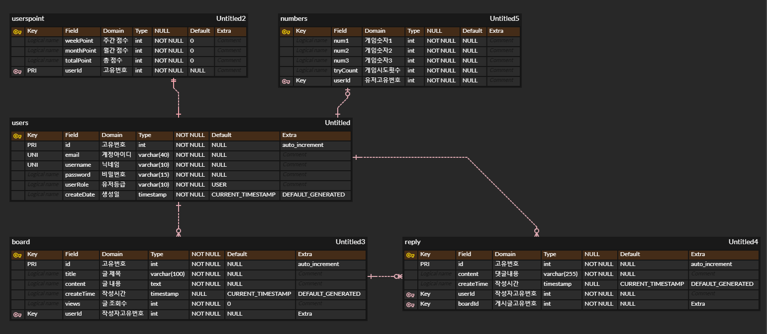
프로젝트 설명
프로젝트 설명
DB 설계

Slide 6
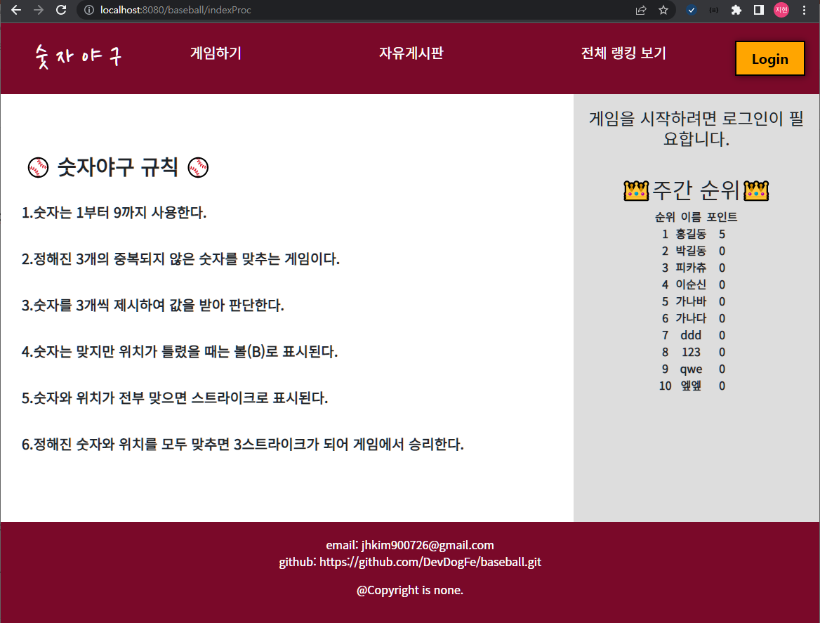
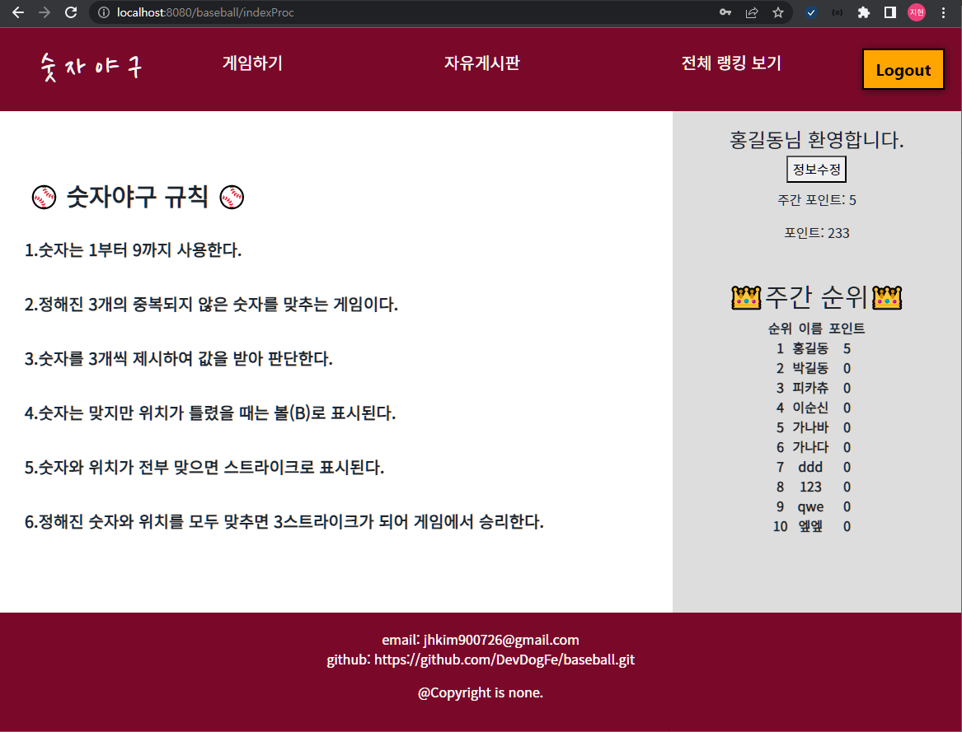
프로젝트 설명
프로젝트 설명
2. 메인 페이지(IndexProc.java, index.jsp)
로그인 이전
로그인을 요구하는 문구와 로그인 박스 활성화
로그인 이후
유저의 닉네임과 포인트 정보수정창이 활성화
로그아웃 박스 활성화
로그인/로그아웃 박스는 헤더에 포함되어 있으므로 다른 페이지에도 똑같이 적용된다.

Slide 7
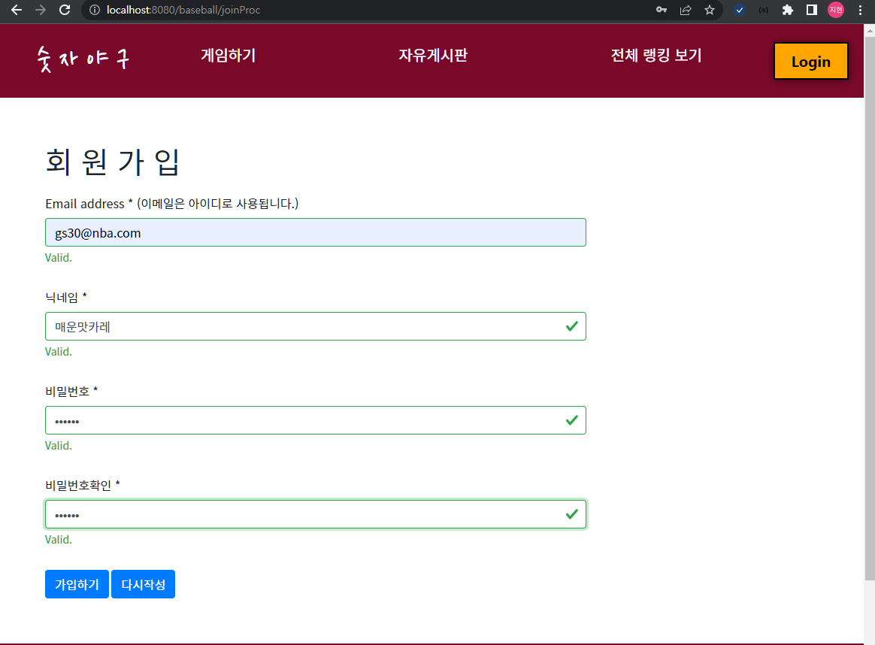
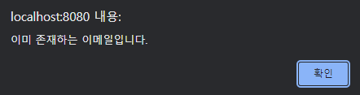

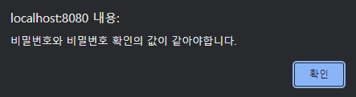
프로젝트 설명
프로젝트 설명
3. 회원가입 페이지(JoinProc.java, join.jsp)
로그인 페이지의 회원가입 버튼을 통해 접속 가능
w3schools.com/bootstrap4/의 form 활용
가입하기버튼을 누르면 이메일이나 닉네임이 중복되는
지, 패스워드 확인까지 체크할 수 있다.

Slide 8
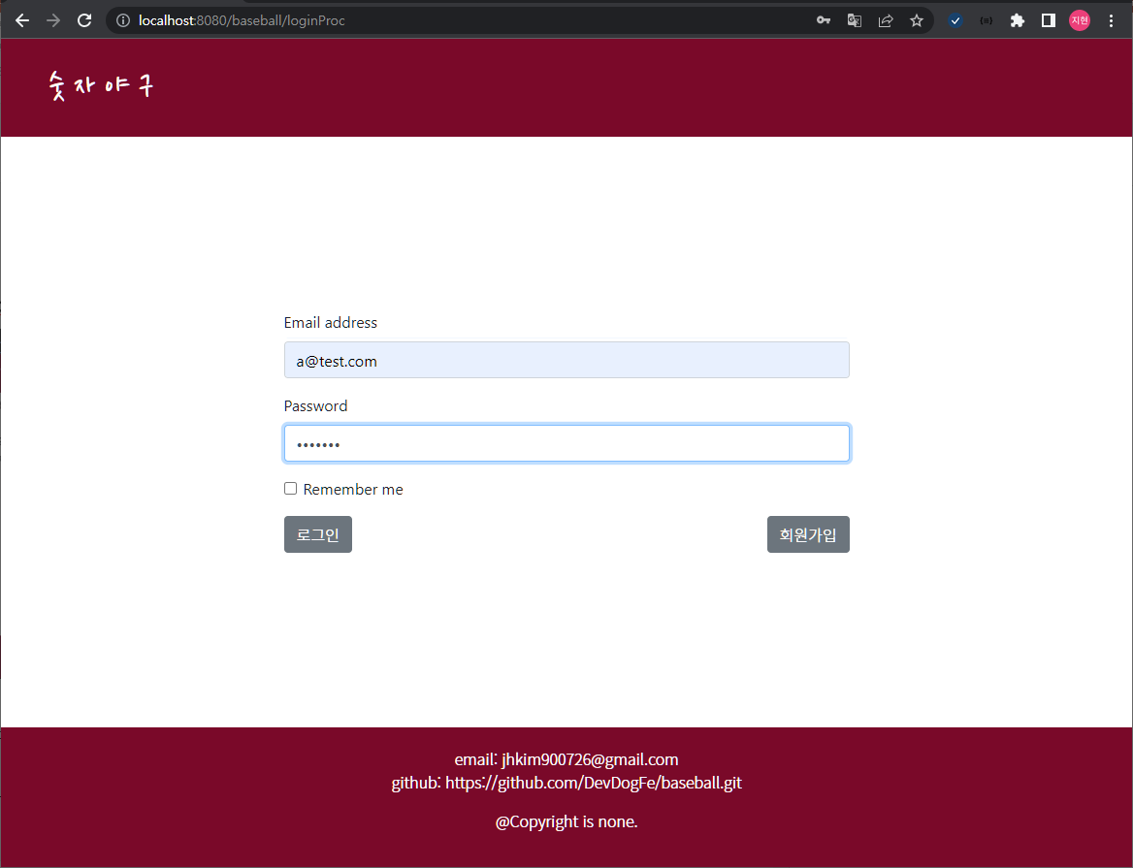
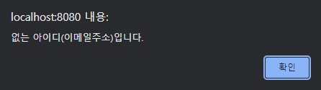
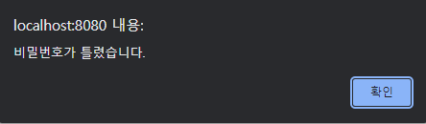
프로젝트 설명
프로젝트 설명
4. 로그인 페이지(LoginProc.java, login.jsp)
Cookie 타입을 사용하여 아이디를 기억할 수 있게
하였다. 로그인을 시도했을 때 user 계정정보에 없는
이메일 주소를 입력하면 이메일이 없다는 알림창이
뜨도록 하였고 비밀번호가 틀리면 비밀번호가 틀렸다는
알림창이 뜨도록 하였다.

Slide 9
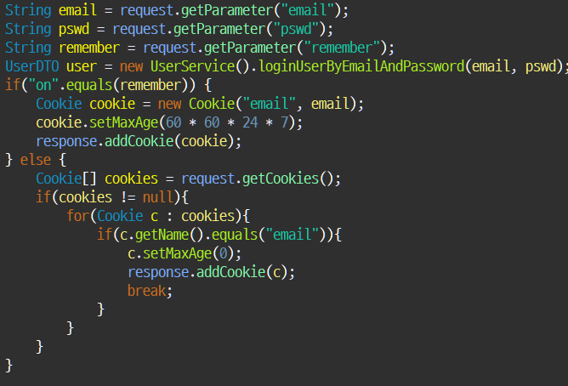
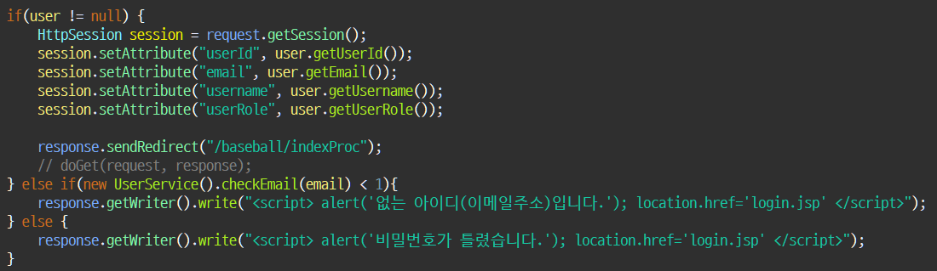
프로젝트 설명
프로젝트 설명
4. 로그인 페이지(LoginProc.java, login.jsp)
아이디 정보를 7일 유효기간의 쿠키에 담는 코드(우측 위)
로그인한 유저의 정보를 DB에서 불러와 세션에 담아 세션을
통해 유저를 식별하였다.(우측 아래)

Slide 10
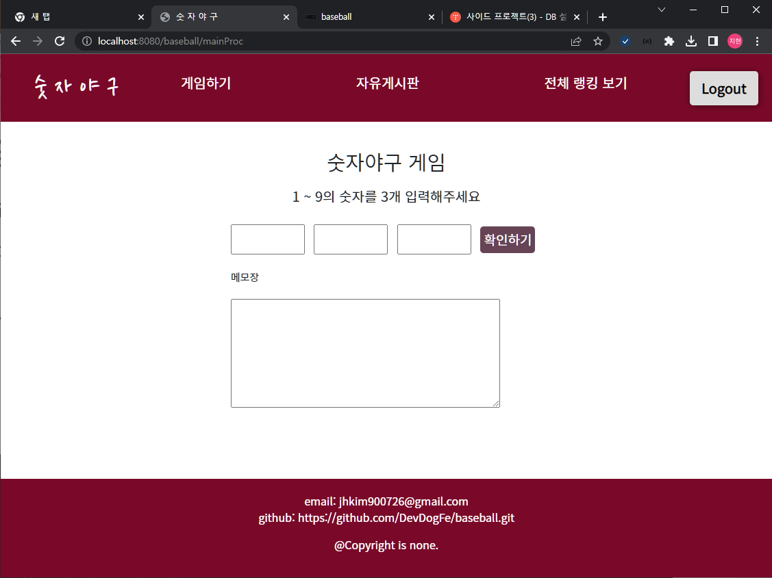
프로젝트 설명
프로젝트 설명
5. 게임 페이지(MainProc.java, main.jsp, BaseballCalculater.java)
랜덤하게 생성된 숫자 3개를 맞추는 게임
총 9번의 기회가 있으며 첫번째에 맞추면 유저는 10점을 얻을 수 있고 그 이후부터는 얻을 수 있는 점수가 1점씩 낮아진다.
플레이영상
https://blog.naver.com/dogfe_code/223063597492

Slide 11
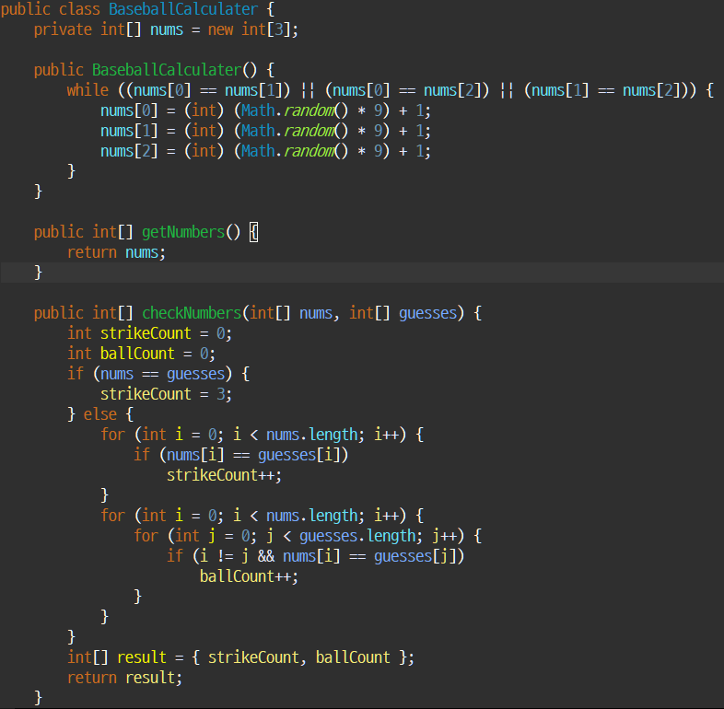
프로젝트 설명
프로젝트 설명
5. 게임 페이지(MainProc.java, main.jsp, BaseballCalculater.java)
게임페이지는 가장 시간을 많이 들였던 페이지이다.
※ 해결해야했던 주요 이슈
게임에서 사용할 랜덤 숫자 3개를 게임프로세스가 계속 될 동안 저장해야 했던 점.
시도 횟수나 사용자가 입력한 값, 그 결과치 등을 계속해서 갱신하면서 보관해야 했던 점.
이슈를 해결하기 위해 DB에 Numbers 테이블을 만들어 랜덤 숫자 3개와 시도 횟수를 관리하였고, 사용자가 입력한 값과 결과치는 세션을 통해 관리하였다.
(▲) BaseballCalculater Class
- 랜덤 숫자 생성과 숫자 비교 연산 처리

Slide 12
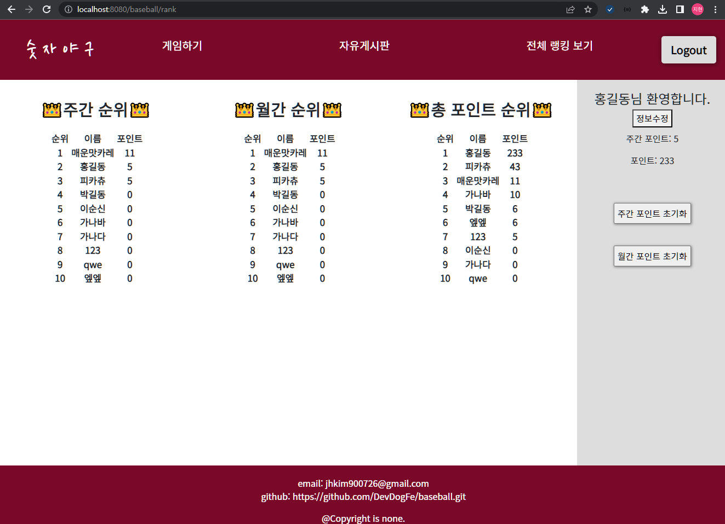
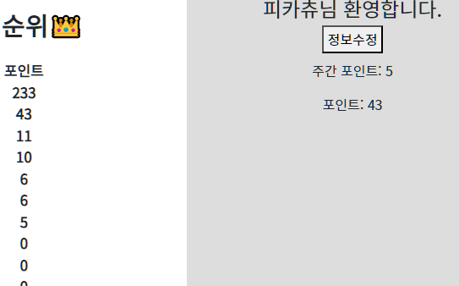
프로젝트 설명
프로젝트 설명
6. 순위 페이지(RankProc.jsp, rank.jsp)
주간 순위와 월간 순위, 총 포인트 순위를 표시해주는 페이지이다.
유저 등급이 ‘admin’인 경우 주간 포인트 초기화 버튼과 월간 포인트 초기화 버튼이 활성화되어 주간 포인트와 월간 포인트를 초기화 할 수 있도록 하였다.

Slide 13
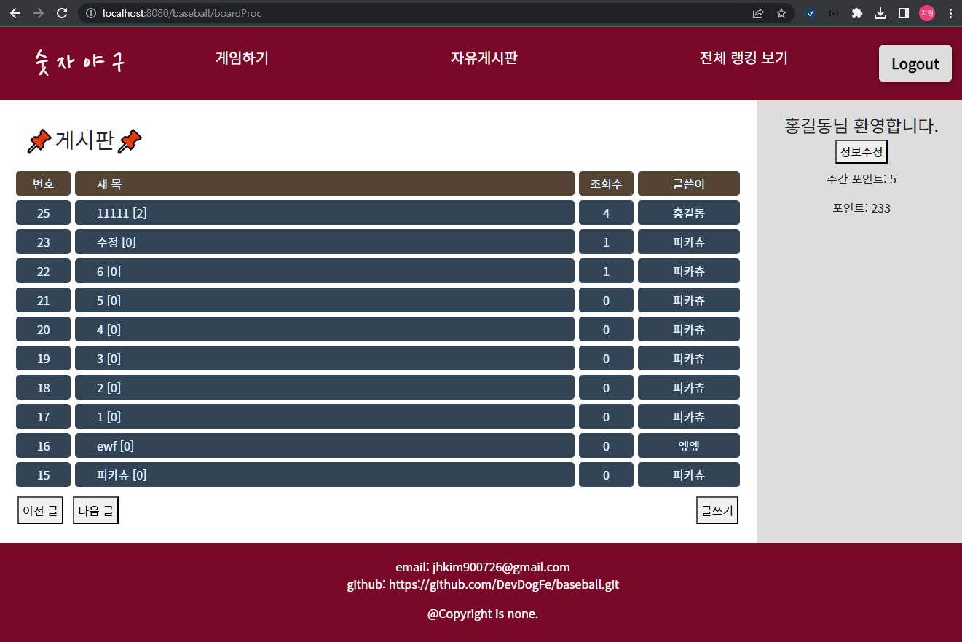
프로젝트 설명
프로젝트 설명
7. 게시판 목록 페이지(BoardProc.java, freeBoard.jsp)
게시판 목록을 보여주는 페이지이다.
제목을 클릭하면 글을 조회할 수 있으며 제목 옆의 []안의 숫자는 글의 댓글 숫자이다.
게시글은 10개씩 볼 수 있으며 이전글이나 다음글 버튼을 누르면 다음 10개, 이전 10개의 글을 볼 수 있다.
글쓰기 버튼을 누르면 게시글을 작성할 수 있다.

Slide 14
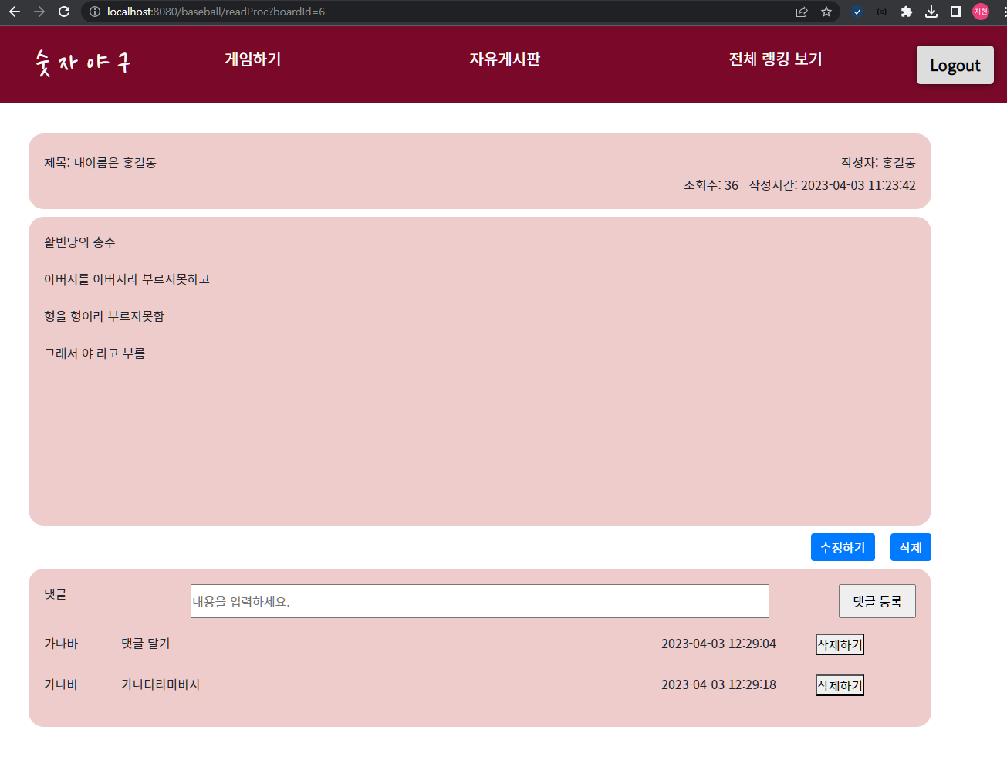
프로젝트 설명
프로젝트 설명
8. 게시판 글 보기 페이지(ReadProc.java, readBoard.jsp, ReplyProc.java)
게시글과 게시글에 달린 댓글을 볼 수 있고 댓글을 직접 작성할 수도 있는 페이지이다.
파란색 수정하기 버튼은 작성자만 볼 수 있으며 삭제 버튼은 작성자와 운영자가 볼 수 있다.
댓글의 삭제하기 버튼 또한 작성자와 운영자가 볼 때만 구현된다.

Slide 15
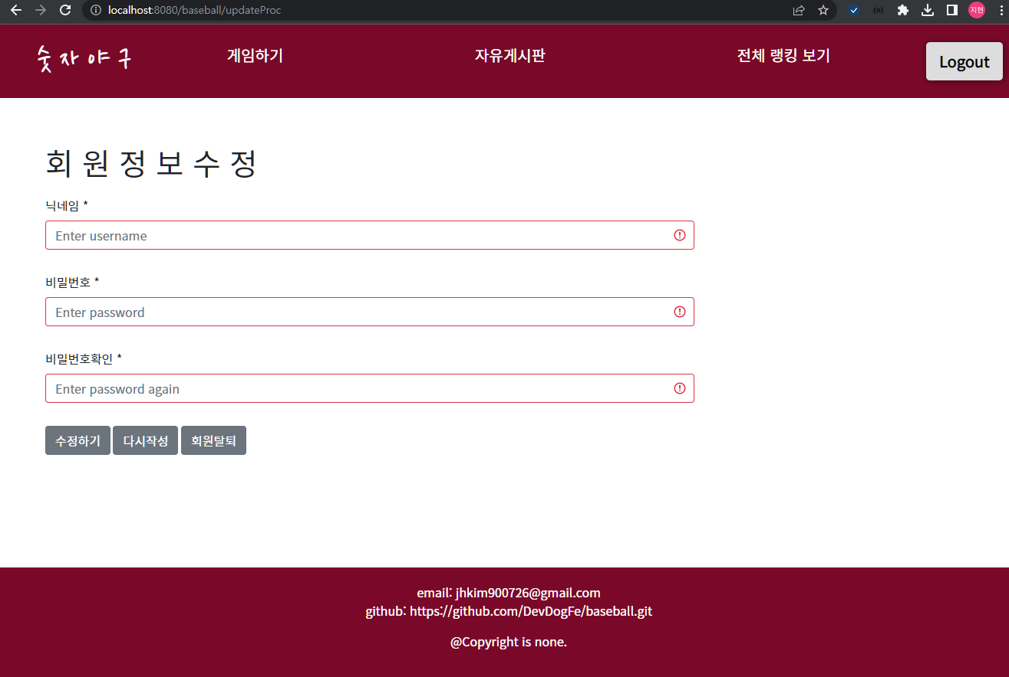
프로젝트 설명
프로젝트 설명
9. 회원정보 수정(UpdateProc.java, update.jsp)
닉네임과 비밀번호를 재설정할 수 있다.
회원탈퇴 버튼을 누르면 회원정보가 삭제된다.

Slide 16
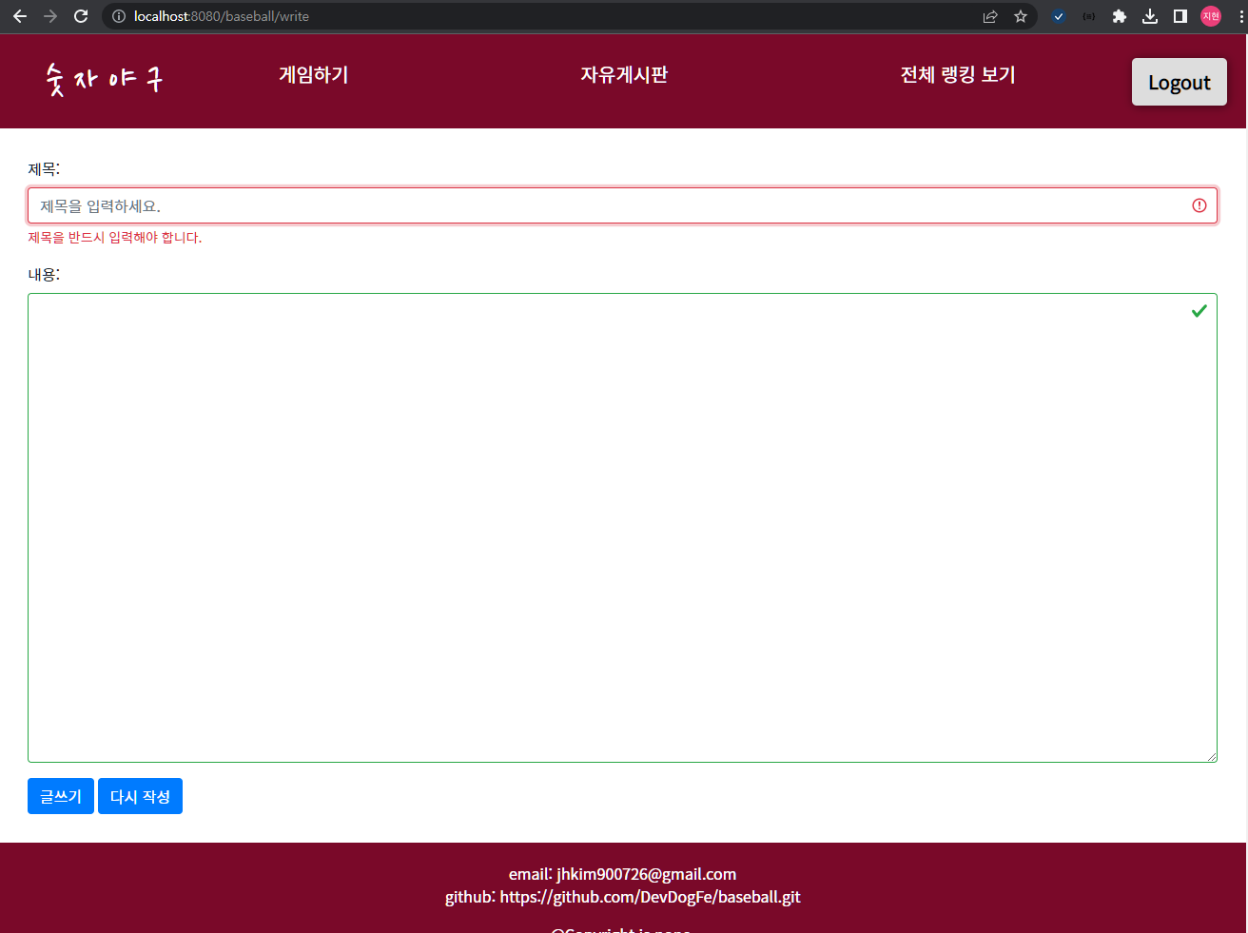
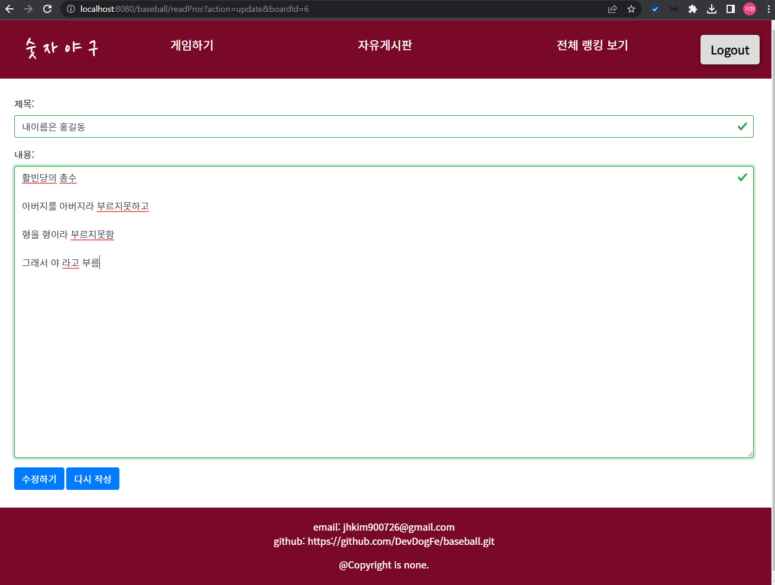
프로젝트 설명
프로젝트 설명
10. 글 작성·글 수정 페이지(BoardProc.java, writingBoard.jsp, updateBoard.jsp)
글 작성 페이지와 글 수정 페이지
거의 흡사하나 글 수정 페이지는 원본 글의 내용이 남아있다.

